Slide 1
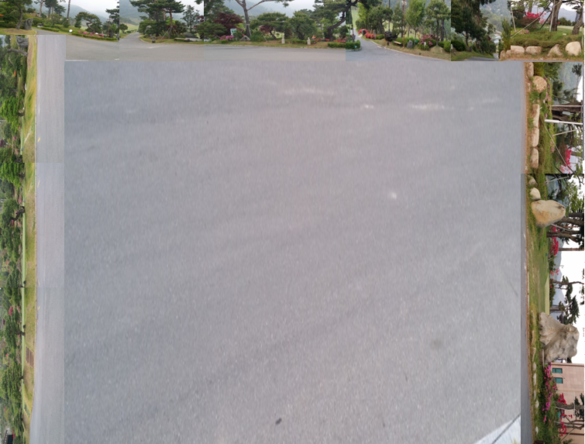
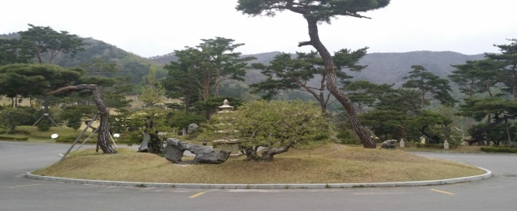
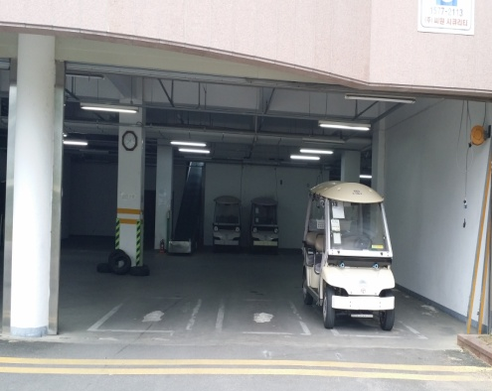
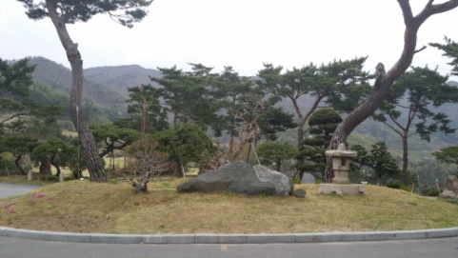
마운틴
1번 티
레이크
1번 티
퍼팅
연습장
M8-1
19조
M4-1
10조
M4-2
11조
M3-1 4조
M3-2
8조
M3-3
9조
M2-1
2조
M2-2
3조
L5-1
30조
L5-2
31조
L4-1
28조
L4-2
29조
M8-2
20조
M7-1
16조
M7-2
17조
L6-2
33조
M6-1
14조
L6-1
32조
M5-2
13조
M5-1
12조
M6-2
15조
M7-3
18조
조L7-3
36조
L3-1
25조
L9-1
39조
L8-1
37조
카 트 고
M9-1
21조
M1-1
6조
M1-2
7조
L7-2
35조
L3-2
26조
L9-2
40조
L8-2
38조
L7-1
34조
L2-2
24조
L2-1
23조
L3-3
27조
M9-2
22조
L1-1
1조
L1-2
5조

